Slide 1
접착 개요

Slide 2
서론 - 접착
정의
- 어떤 물질을 개입시켜 두 물체를 결합시키는 현상
- 사용된 개입 물질을 접착제 (adhesives or glue)
- 접착의 대상이 됨 물질을 피착제 (adherend)
접착 제시이론
- 기계적 접착설 (Mechanical entanglement): 접착제가 피착제 표면에 존재하는 공극에 침입하여 고화됨으로써 양 피착제간 미세한 쇄기같은 작용을 함으로써 접착
- 극성설 (specific adhesion): 접착제가 피착제 사이에서 균일하고 연속적인 얇은 막층을 형성함으로써 접착제 분자와 피착제 분자간에 Van der Waals 힘이 작용하여 접착
- 흡착설 (Adsorption): 접착제 분자가 피착제의 표면으로 확산되어 표면에 흡착되고 분자간 힘을 발생시킨다는 이론
- 확산설 (Diffusion/molecular entanglement): 접착제 분자들이 계면을 지나 피착제 내로 확산되어 그 결과 강한 결합이 이루어진다는 이론
- 표면 에너지설 (Electrostatic/donor-acceptor interactions): 접착시 피착제의 표면장력이 액체의 표면장력보다 커 접착된다는 이론
- 기타: Direct chemical bonding (공유결합: covalent bond)

Slide 3
접착의 이유
서로 잡아당김
- 접착하고 있는 두 물체의 경계면 최전선에 있는 분자 사이의 서로 잡아 당김 (접착력)
- 접착력의 본체: Van der Waals force, 수소결합, 인력인경상력 (금속표면에 전하가 작용할 때 발생), 확산 (계면을 넘어 서로 상대방의 안쪽으로 확산하여 미세 선상 고분자의 엉킴), 전기설 (전기 이중층의 존재에 의한 잡아당김) 등
점착
- 접착제는 끈적끈적한 물질이고 그것을 피착제로부터 떼어낼 때 그리고 점탄성적인 변형에 상당한 힘을 필요로 할 때 발생되는 현상
- 이러한 성질을 지닌 물질은 매우 가벼운 힘으로도 피착제의 표면과 접촉하여 결합을 형성

Slide 4
접착의 이유
역학적인 작용
- 고체 표면에 있는 요철등에 기인하는 걸림
- 접착하고 있지 않은 부분의 미세한 구멍으로 인해 일어나게 되는 모세관 현상에 의한 작용
- 지퍼효과
- 투묘효과: 고체의 오목한 부분에 접착제가 유입되어 굳어짐에 따라 빠지지 못하게 되어 나타나는 접착
- 소성변화에 의한 융착효과: 두 물체의 재면중에 돌기를 형성하는 두 부위가 접촉할 때 돌기부에 가하는 압력으로 일어나는 상호융착에 의해 일어나는 효과
- 모세관효과: 접착하고 있는 부분들은 모세관같은 미세한 구멍으로 되어있기 때문에 부압이 발생하고 이로 인하여 대기압만큼 가압되어 일어나는 효과
- 갈고리효과: 다공성 피착제간의 접착에서 최대의 효과

Slide 5
접착의 힘
제 1차 결합
- 화학결합이며 원자간의 인력
- 결합거리: 1~2 Å
- 에너지: 50~200 kcal/mol
- Polyurethane계 접착제: 접착제의 -NC기가 목재와 같은 피착제의 –OH기와 결합하여 urethane결합 (-NCO)을 형성
수소결합
- 접착제와 피착제에서 HF, NH, OH 결합을 가진 화합물의 H원자가 다른 분자의 F, O, N 등의 원자와 약한 결합을 이루어 전기음성도가 큰 두 원자간 H 원자가 다리를 놓은 꼴의 구조를 가진 결합
- 결합거리: 2~3 Å
- 에너지: 5~10 kcal/mol

Slide 6
접착의 힘
제 2차 결합
- Van der Waals force
- V = V1 + V2 + V3
V1: 극성에 의해 나타나는 힘으로 배향력 (극성력)이라고도 하며 접착제와 피착제의 각 분자 중의 전기적인 쌍극자에 기인하는 힘으로 분자 중에 –OH, -COOH, - NH2 등의 극성기가 해당
V2: 비극성 분자와 극성 분자간 나타나는 힘으로 유기력이라고 하며 어느 한쪽이 극성일 경우 비극성의 분자를 끌어당기게 되는 힘
V3: 비극성 분자들에 의해 나타나는 힘으로 분산력이라고 하며 접착제와 피착제가 모두 비극성일 경우 각각의 분자가 가까워지며 일시적으로 쌍극자가 생겨 끌어 당기는 힘
- 결합거리: 3~5 Å
- 에너지: 0.5~5 kcal/mol

Slide 7
목재의 접착
목재의 접착이론
- 분자간의 힘 (제 1차 결합, 제 2차 결합, 수소결합)
- 기계적 접착 (목재는 다공성의 천연물질)
목재의 접착
- (At) = f1 (Am) + f2 (As)
As (분자간의 힘)
- As = f2 (a, b, c etc.)
- 화학적인 인자: 화학 조성, 피착제 표면의 에너지상태, 접착제의 분자구조, 극성,
- 물리적인 인자: 점도, 표면장력
Am (기계적 접착)
- Am = f1 (x, y, z etc.)
- 기계적 인자: 목재면 조직의 상태, 피착제의 강도, 공극률

Slide 8
목재접착의 모식도
목재
Fw
Fv
Five links Theory (오륜자설)
- Fv & Fc>Fw 경우 양호한 접착 형성
- 접착층 박리시 목부가 파괴되어야 양호한
접착으로 설명가능
인자설명
- Fw: 목재의 응집력
- Fc: 접착층의 응집력
- Fv: 목재와 접착제 사이의 분자간 인력
Fc
Fv
목재
Fw

Slide 9
목재접착의 파괴
목재
접착제
파괴
접착제
목재
접착제의 응집파괴
혼합파괴
목재의 응집파괴
접착제와 목재의 계면파괴

Slide 10
접착층에서의 접착제 거동순서
접착제 도부 – 스스로 습윤 및 침투 발생
양 재면 접촉 – 유동 및 전이 발생
압체에 의한 주 침투 발생- 습윤 발생
압체 지속 – 고화 발생

Slide 11
접착제 고화 현상
입자현상 (grainy)
- 많은 양의 충전제를 사용 또는 접착제가 너무 빨리 고화되어 접착제 중에 입자상 물질들이 접착막으로 완전히 이동되기에 충분한 시간이 부족할 경우 접착층이 입자 모양으로 나타나는 현상
- 접착력 및 내구성 감소
발포현상 (frothy 또는 foamed)
- 접착제의 교반 또는 도부중에 발생한 거품이나 기포가 접착층에 남아 또는 열압중에 접착제의 용제나 수분이 열 작용에 의해 접착층에 거품이나 기포가 남는 현상
- 비연속적인 접착층으로 인하여 접착력이 감소

Slide 12
접착제 고화 현상
미경화 현상 (undercure)
- 고화가 충분히 이루어지기 전에 중단된 경우 발생
- 열경화성 접착제의 경우 열압시간이 짧거나 열압온도가 낮을 경우 발생
- 명확한 특징은 육안으로 관찰되지 않고 접착력 및 내구성 감소
과경화 현상 (overcure)
- 완전 경화상태가 지나도록 접착제가 고화된 경우 발생
- 접착층이 손상
- 요소수지 접착제를 긴 시간동안 열압을 할 경우 발생
- 명확한 특징은 육안으로 관찰되지 않고 접착력 감소

Slide 13
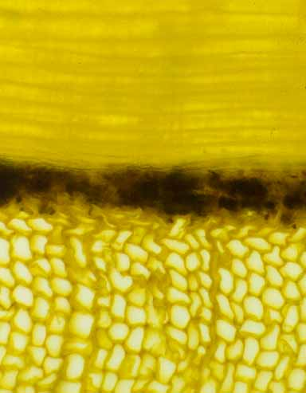
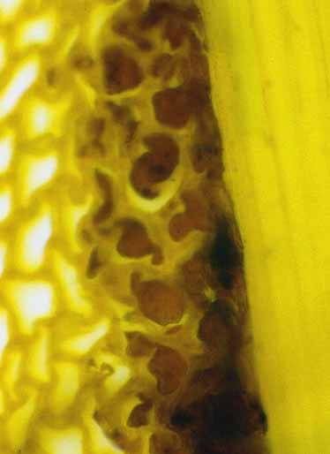
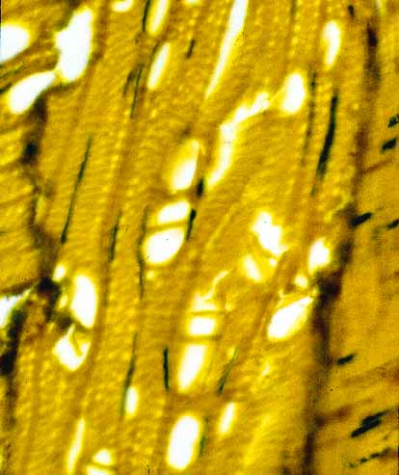
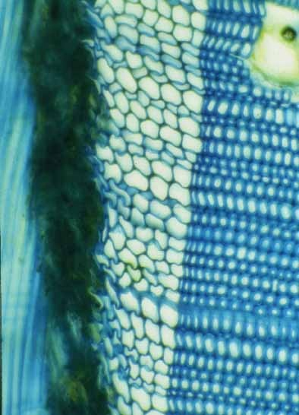
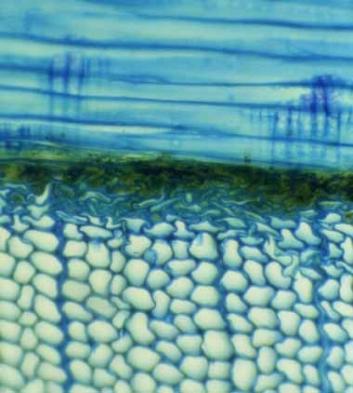
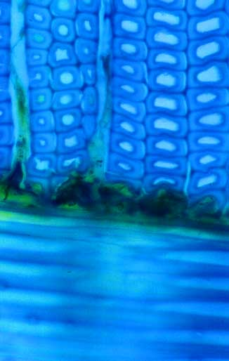

Slide 14
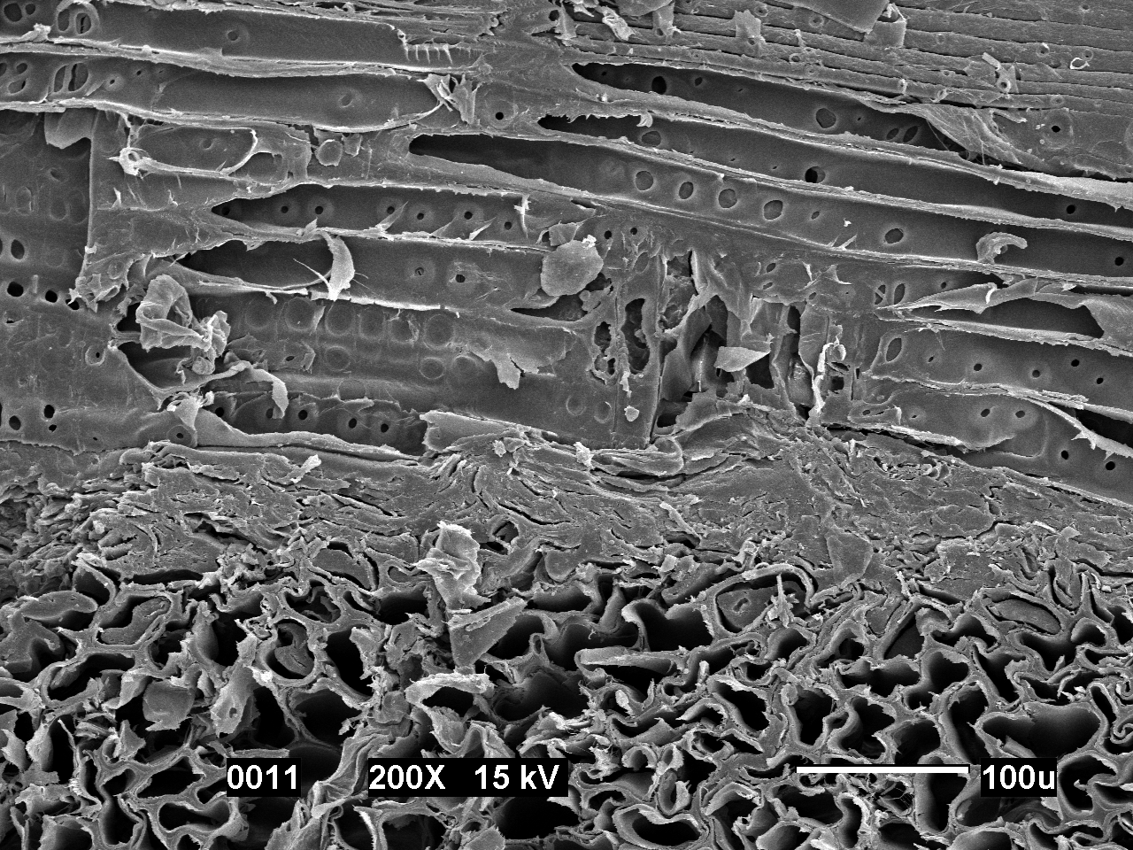
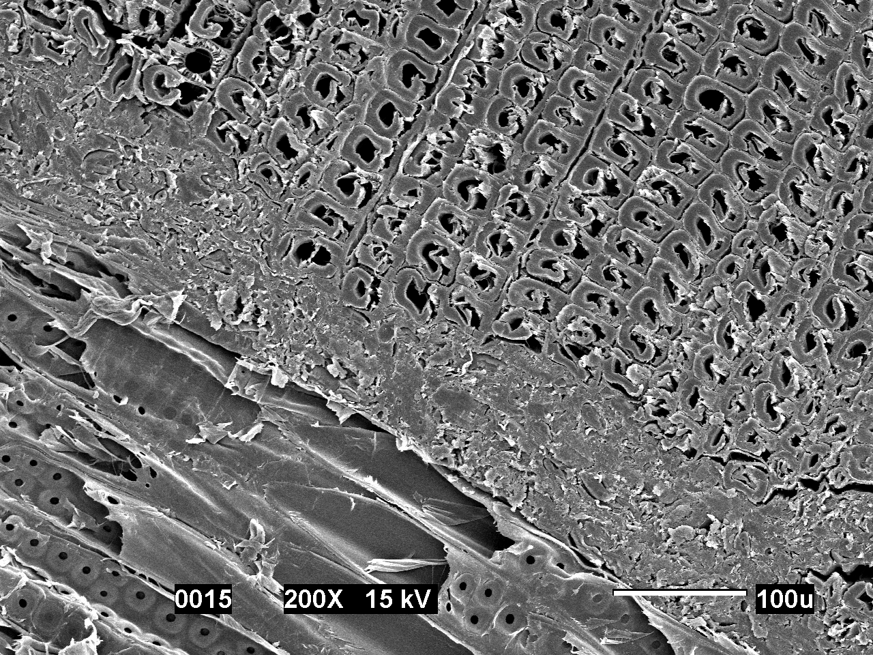
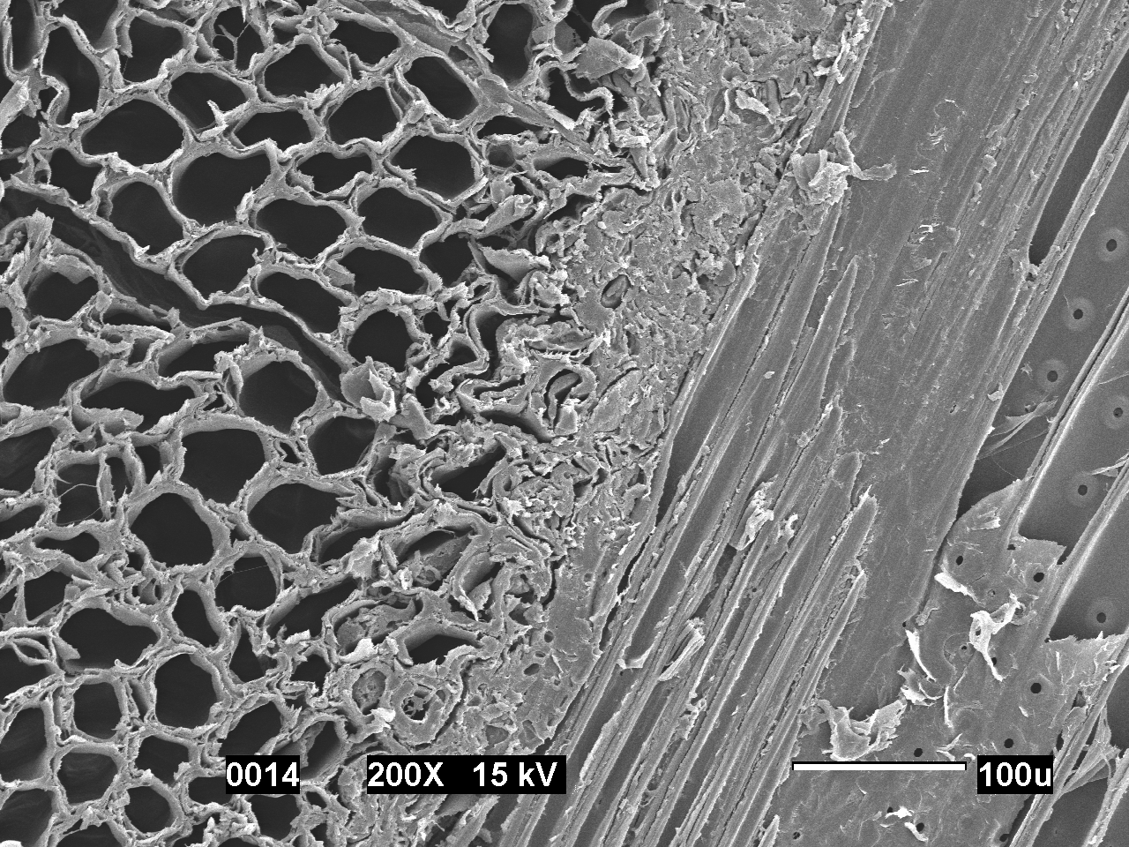
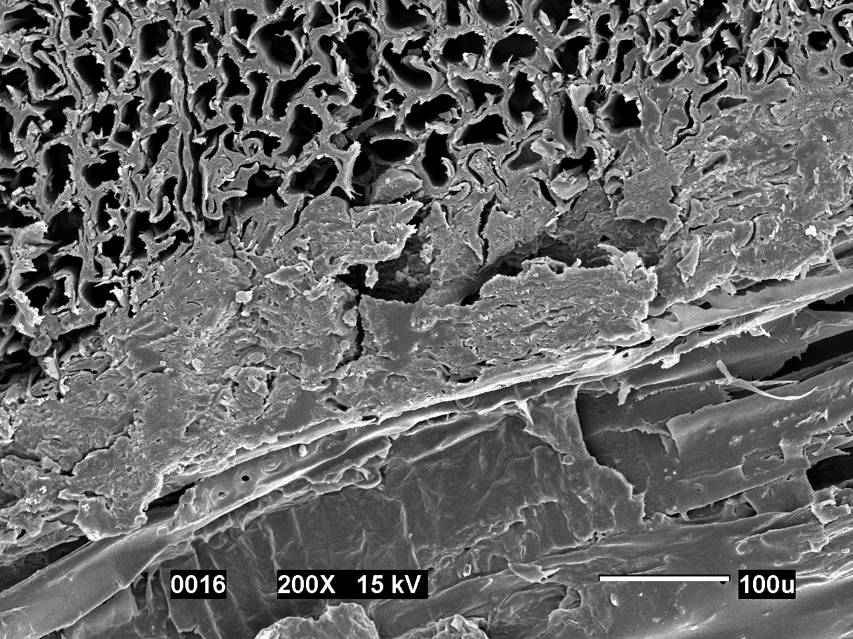
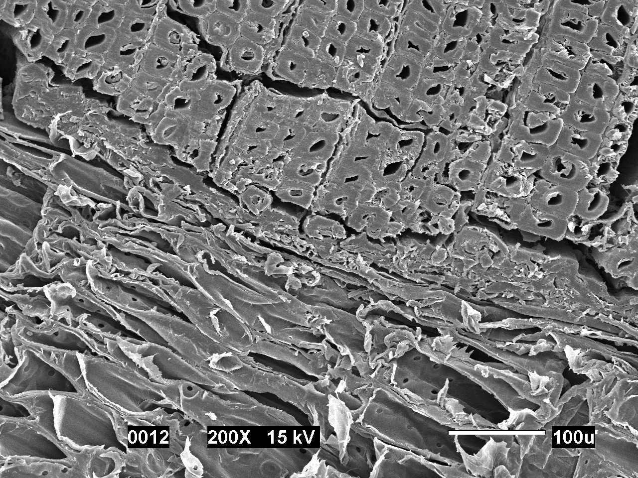
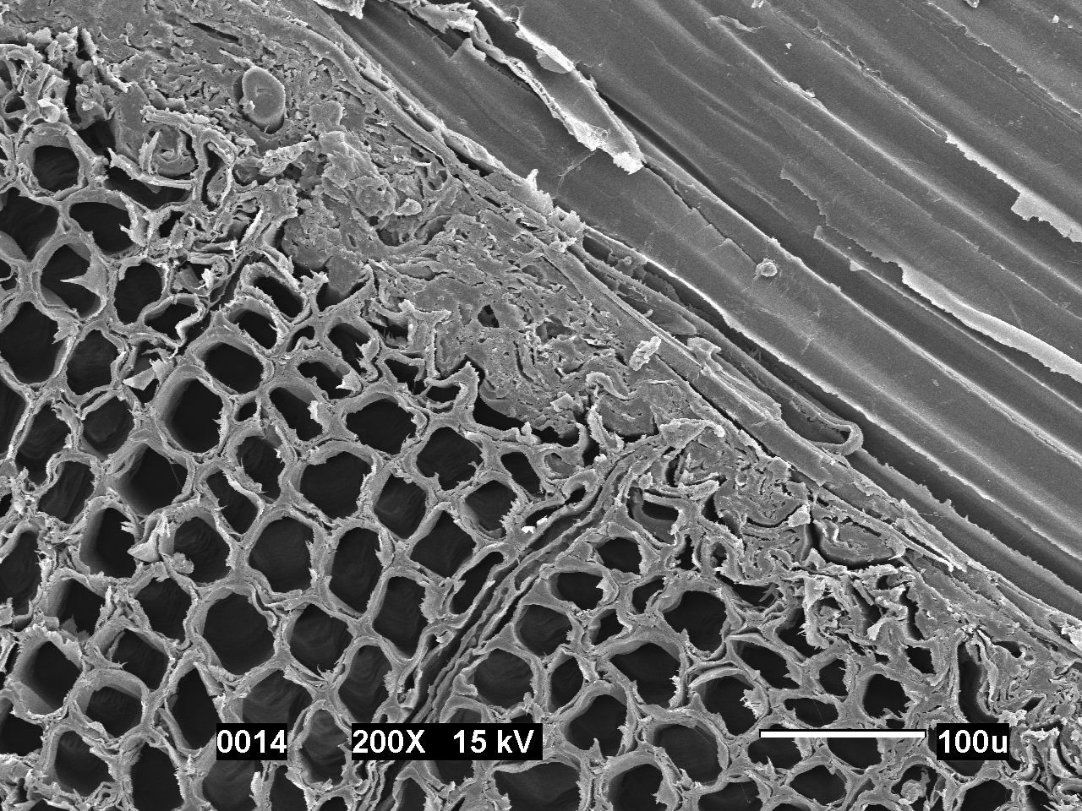

Slide 15
목재의 접착인자 - 피착제
수종과 비중
- 비중에 비례하여 접착강도 증가
- 비중이 큰 수종은 강성이 높아 응력집중에 의한 열화와 파괴 발생
목재의 역학적 성질 및 목재의 섬유 방향
목재의 거칠음과 해부학적 성질
추출성분
- 접착제의 침투, 습윤성, 경화시간, 접착층의 응력분포에 부정적 영향

Slide 16
목재의 접착인자 - 피착제
습윤성
- 습윤성이 나쁘면 접착강도가 저하
- 목재의 습윤성을 저하시키는 원인은 유지분 함유
pH
수분
- 적정 함수율은 접착제의 종류 및 접착방법에 따라 다름.
- 수용성 석탄산수지의 경우 6~8% 저함수율, 요소수지는 10~15%, 초산비닐에멀션은 10~20%
피착제 조정
- 목재의 함수율, 재변상태, 두께의 불균일 등을 조정

Slide 17
목재의 접착인자 - 접착제
분자구조
- 목재성분과 수소결합 또는 화학결합이 가능한 분자구조 (관능기)
분자량
- 포름알데하이드 접착제는 목재와 강한 접착의 이유는 저분자량의 반응성 극성기를 보유
표면장력
- 습윤성에 관여
농도, 점도 및 유동성
- 점도와 유동성은 접착제의 이동, 침투, 도포성 등에 관여

Slide 18
목재의 접착인자 - 접착제
경화특성 및 경화 수축
- 접착제 경화시 용적변화가 발생하여 접착층의 내부응력 발생
역학적 성질
- 탄성율이 높은 접착제를 이용하면 강한 전단접착력
- 연성이 높을 경우 접착층 내의 응력분포 주의
- 접착제에 유연성을 부여하게 되고 응력집중을 피해 강한 접착의 결과 획득 가능

Slide 19
목재의 접착인자 - 접착조작
도포
- 균일하게 도포하여 균일한 접착층 형성
- Roller spreader or sprayer
- 대상재료, 피착제의 상태 (재면, 두께), 도포장치 및 접착제에 따라 차이
- 요소수지/나왕합판: 박판 (220~300g/m²), 후판 (250~350 g/m²)
- 과소 도포: 접착제및 접착층 결여
- 과대 도포: 접착층의 수분이동으로 접착능 감소
- 접착제의 적정량 사용 (0.13 mm) – 경제적인 측면 고려
Assembly time
- 접착제 도포 후 열압까지의 시간
- Open assembly time & closed assembly time
- 용제의 휘발, 수지의 침투, 이동, 발열, 반응 등이 진행
- 피착제에 치수변화 발생

Slide 20
목재의 접착인자 - 접착조작
압착 (pressing)
- 접착제의 이동 촉진 및 고화를 위한 조작
- 압력: 저비중재 (7~10 kg/cm²), 고비중재 (10~15 7~10 kg/cm²); 접착제 종류 및 배합에 따라 차이
- 온도: 경화시간 및 습윤성과 관련이 있으며 가온을 하면 결합력 (adhesion)과 응집력 (cohesion)이 증대되며 냉압의 경우 접착을 위한 최저한계 존재
- 시간: 경화도에 관여하는 중요한 인자이며 결과적으로 접착강도와 밀접한 상솬관계

Slide 21
합성수지계 접착제 (synthetic glue)
열경화성 수지 (thermosetting resins)
- 요소수지 (Urea-formaldehyde), 멜라민수지 (Melamine-formaldehyde), 석탄산수지 (Phenol-formaldehyde), 멜라민 강화 요소수지 (Urea-Melamine-formaldehyde), MDI (methyl diisocyante) 수지, 레조시놀 (Resorcinol-formaldehyde), furfuryl alcohol, epoxy, polyurethane, & unsaturated polyesters 등
열가소성 수지 (thermoplastic resins)
- polyvinyl alcohol, polyvinyl acetate, cellulose esters & ethers, polyamides, polystyrene 등
Synthetic elastomers
- neoprene, nitrile, polysulfide 등

Slide 22
천연계 접착제 (Adhesives of Natural origin)
탄수화물 (Carbohydrate)
- starches, dextrins, & vegetable gums
단백질 (Protein)
- animal, fish, blood, casein, plant 등
목재부산물
- 탄닌 (tannin)과 리그닌 (Lignin)
기타
- asphalt, rubber, inorganic materials (sodium silicate, magnesium oxychloride 등) 등

